Slide 1
万向三环链
以合理的价格定位,自始至终的售后服务满足客户的要求!欢迎来电咨询:18953724511 / 1860537451

Slide 2
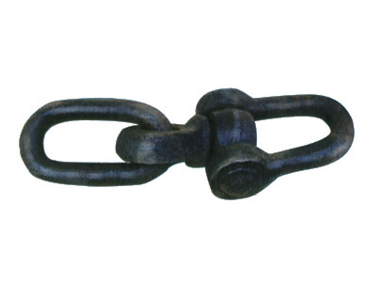
万向三环链

